Slide 1
INSPECCIÓN DE ARTE Y COMUNICACIÓN VISUAL

Slide 2
LÍNEAS PEDAGÓGICAS CENTRALES
SALA DOCENTE 2015
REGIONALIZACIÓN
HABILIDADES LINGUÍSTICAS Y COGNITIVAS
FORMAS DE APRENDER Y ENSEÑAR
INTERDISCIPLINARIEDAD
DESARROLLO PROFESIONAL

Slide 3
“SOLO SÉ QUE NO SÉ NADA”
Sócrates (470-399 A.C.)

Slide 4
COMUNICACIÓN E INTERCAMBIO

Slide 5
“NO LUGAR” Marc Augé (1992) LUGAR

Slide 6
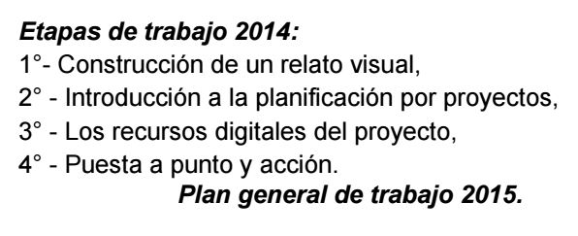
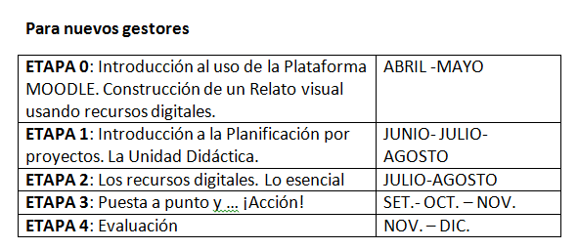

Slide 7
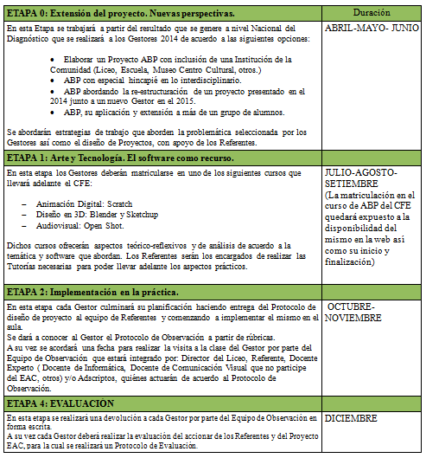
PLAN GENERAL DE TRABAJO 2015
Docentes que ya cursaron el EAC

Slide 8
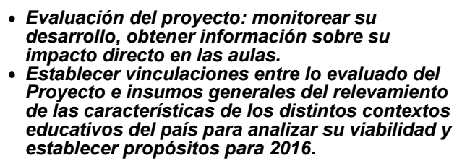
Planificación y recorridos
2014-2015
Realidad actual y singular de los contextos
Marzo-junio 2015
Presentación o rediseño o diseño de planificación 2º semestre 2015 de cada Profesor referente

Slide 9
Acciones generales previstas para trabajar con los profesores referentes:
Propuesta I: Informe.
Encuentro I. (3 de julio)
Propuesta II: Planificación 2º semestre en función de las características del contexto de cada región o departamento.
Entrega 20 de julio.
Encuentro II (regional). Intercambios y Portfolio. Última semanal de julio.
Período de implementación y supervisión. Agosto-noviembre.
Otros posibles encuentros en función del devenir del trabajo.
Presentación de portfolio de los referentes. 11 de diciembre.

Slide 10
Pautas de trabajo para los profesores referentes
1) Plan semestral o al menos bimestral de trabajo
2) Modalidades para el trabajo semanal.
Distribución horaria semanal (5hs. máx. a distancia)
Nunca nula ni virtualidad ni presencialidad.
Margen de flexibilidad 20+ 20 en el mes.
Registro presencial: planilla semanal de actividades
Registro virtual: Coordinadora del Aula virtual.
3) Construcción del portfolio del Referente.
Procesos de trabajo y aprendizaje.

Slide 11
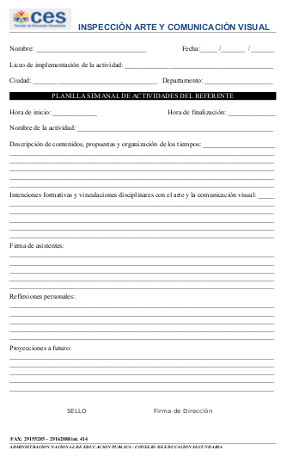

Slide 12
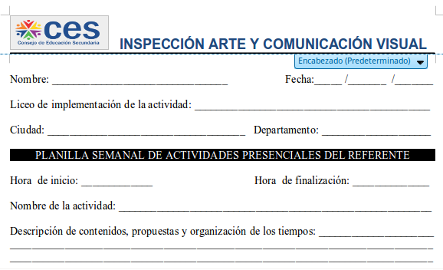

Slide 13
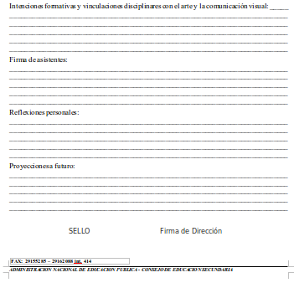

Slide 14
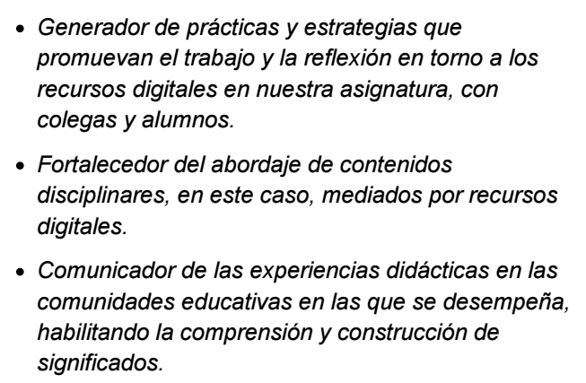
CARACTERÍSTICAS DEL DESEMPEÑO DEL PROFESOR REFERENTE

Slide 15
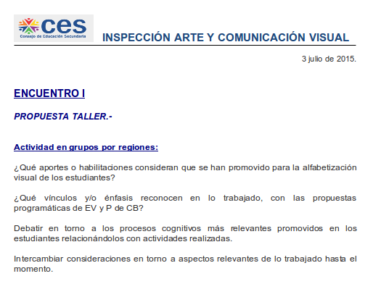

Slide 16
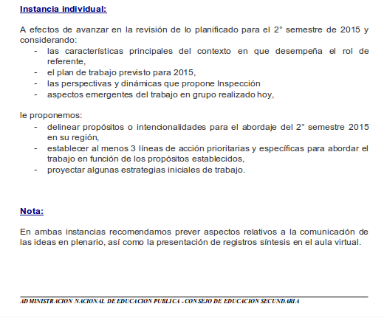

Slide 17
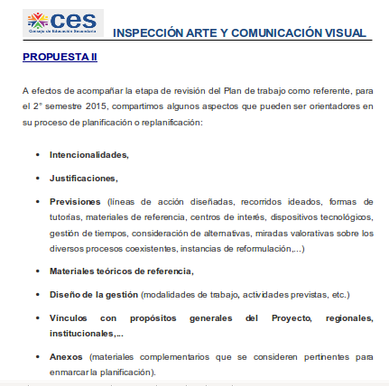

Slide 18
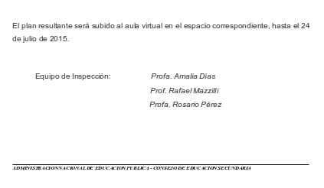

Slide 19
“ ...,Adaptarse a los desarrollos tecnológicos implica
capacidad para identificar y desplegar actividades
cognitivas nuevas, en tanto las tecnologías permanentemente
van generando distintas posibilidades; de ahí su condición
particular de herramienta. La colaboración que prestan permite
a los estudiantes trascender la idea de eficiencia, en tanto implica
menos tiempo y menos esfuerzo, pero además posibilita nuevas
relaciones con el conocimiento en el marco de las relaciones
con los contextos culturales.”
E. Litwin (2003)

